Slide 1

Kafédialog
En kafédialog er et arbeidsmøte med relativt uformell form. Her finner dere fremgangsmåte og eksempler på materiale. I veilederen finner dere også en mal for kjøreplan.
Verktøy tilknyttet Veileder for flere engasjerte seniorer i lokalmiljøet

Slide 2

Introduksjon
Kafédialog
En kafédialog, eller workshop, er et arbeidsmøte med en samling av mennesker, gjerne i grupper, der de jobber aktivt sammen med ulike oppgaver eller diskusjonstemaer. Dette kan være en nyttig metode for å kartlegge f.eks. ulik motivasjon, behov, utfordringer og muligheter. Kafédialog kan også være et idé-møte for å komme opp med mange ulike idéer til hvordan seniorenes ressurser kan komme seniorene selv og deres lokalmiljø til gode.
Dette er ment å ha en uformell form og lave skuldre, både for dere som arrangerer og de som deltar. Tenk på hvor i lokalmiljøet det kan passe å holde en slik kafédialog, for eksempel kroa eller biblioteket.

Slide 3
Planlegge
Definere mål med kafédialogen. Hva vil dere utforske og kartlegge? Hva vil dere vite mer om, validere eller få hjelp til å prioritere?
Identifisere deltakere. Hvem betyr det at dere bør invitere til kafédialogen? Tenk sammensetning av mennesker og aktører, og hvilke ulike perspektiver som bør inkluderes for å få nyanserte samtaler.
Avtale tid og sted og andre praktiske detaljer. Generelt anbefaler vi å sette av 2-3 timer per workshop (2t til workshopen + 30 min før og etter).
Invitere deltakere. Hva bør beskrives i invitasjonen? Hvordan kafédialogen presenteres kan være avgjørende for om folk vil delta - vær bevisste på hvordan dere inviterer folk til å bidra, og legg vekt på viktigheten av at nettopp din stemme høres!
Definere agenda for kafédialogen. Hvordan skal aktivitetene/oppgavene være, og hvor lang tid trenger hver oppgave? En tidsplan for dagen kan være et fint utgangspunkt, selv om det ofte ikke blir slik man har tenkt. Hvordan skal deltakerne grupperes? Det kan være fint å sette folk med ulike perspektiver sammen for å få rike samtaler.
Definere roller. Avklar hvilke roller dere i prosjektgruppen kan ha under gjennomføringen av kafédialogen – hvem ordner det praktiske, hvem fasiliterer, hvem dokumenterer m.m. En person bør ha særlig ansvar for å følge med på tiden underveis.
Forberede aktiviteter, materiale og alt det praktiske som trenges. Hva slags utstyr trenger dere? (Post-it-lapper, penner, bordanvisning, bord og stoler, osv). Vil dere tilby deltakerne noe å spise og drikke i løpet av samlingen?

Slide 4
Gjennomføring
Dere i prosjektgruppen bør møtes 30-60 min. før kafédialogen for de siste forberedelsene (bord, utstyr, mat, tekniske aspekter i tilfelle det er digitalt, osv.)
Gjennomføre og fasilitere workshop. Fasilitator(er) styrer oppgavene, introduserer og hjelper samtalene i gang. Still åpne spørsmål der det trengs. Gode oppgavebeskrivelser og aktiviteter for deltakerne kan også gjøre at de klarer seg mye selv, uten en ordstyrer. Det er ofte lurt å veksle på å la deltakerne tenke individuelt og diskutere i grupper.
Dokumentere underveis. Lytt aktivt og ta notater underveis. Det er også lurt å legge opp til at deltakere skriver ned det de snakker om, for eksempel på et ark eller en post-it lapp. Husk å ta vare på dette i etterkant, og gjerne før det over i et format der det er lettere for dere å ta vare på det (eks. Word-dokument eller Power Point). Dokumenter gjerne med bilder, du kan ta bilder av hender som skriver på en lapp hvis deltakerne ikke ønsker å identifiseres på bildet.
Husk å sørge for at kafédialogen gir en god opplevelse for de som deltar, altså at de også får noe ut av økten. Det er også lurt å tenke gjennom hvordan avslutningen kan bli god ☺

Slide 5

Oppsummere rett etter
Sett av inntil én time umiddelbart til å oppsummere de viktigste innsiktene dere har fått (internt i arbeidsgruppen). Hva sitter dere igjen med? Skriv først ned/tenk gjennom de tre viktigste punktene hver av dere tar med dere videre i arbeidet. Bruk 10 minutter på det. Del deretter med hverandre og noter det som kommer opp i samtalen et felles sted. Sjekk notatene etterpå for å se om det er noe viktig dere har glemt i oppsummeringen.
Gå over oppsummeringen fra kafédialogen og skriv eventuelle stikkord/punkter om til fulle, beskrivende setninger, slik at dere har det klart til analysen senere.
Hva har dere lært om kafédialog som metode – hva fungerte bra og hva kan dere gjøre annerledes neste gang?

Slide 6

Eksempler på invitasjon
Eksempel på en invitasjon til kafédialog i Vefsn kommune, høsten 2021.

Slide 7
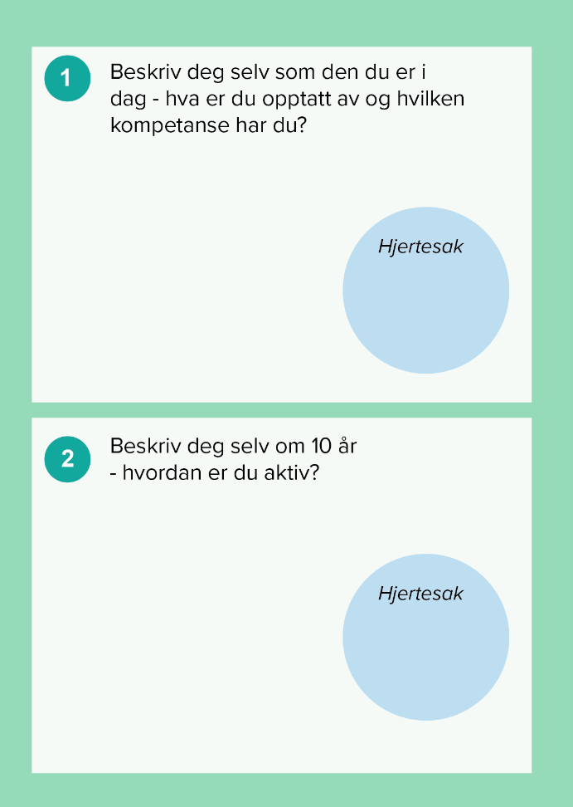
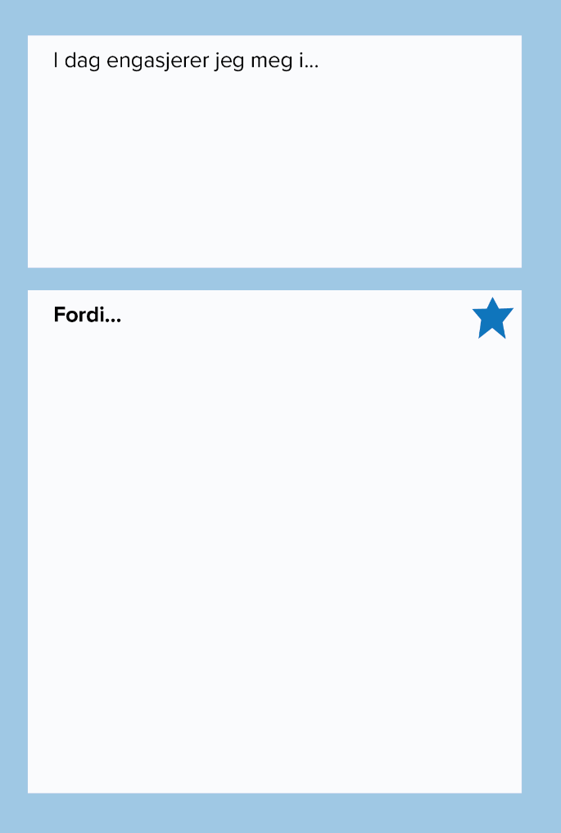
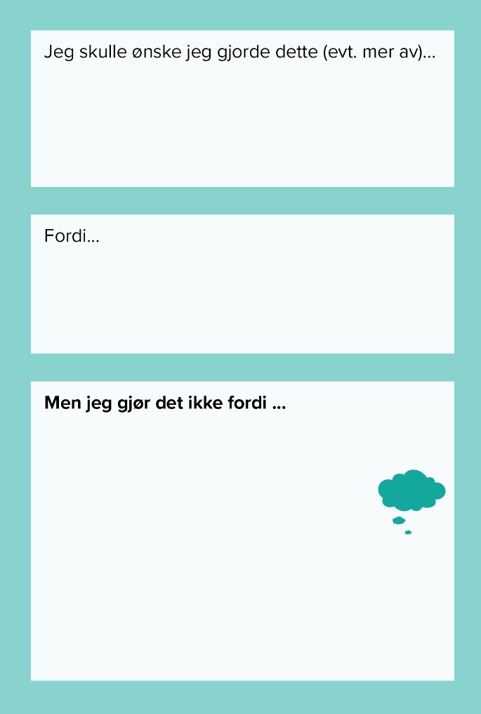
Eksempler på materiale
Eksempler på materiale som kan brukes for å forstå bedre hva som engasjerer og motiverer seniorer i lokalsamfunnet, og hva som eventuelt hindrer de i å gjøre mer av det de ønsker å fylle dagene med.

Slide 8
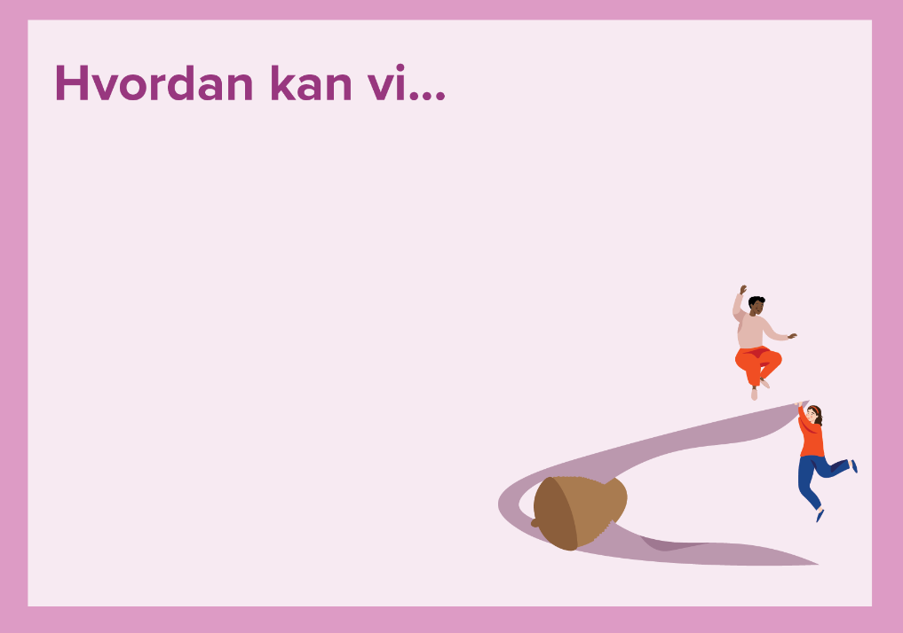
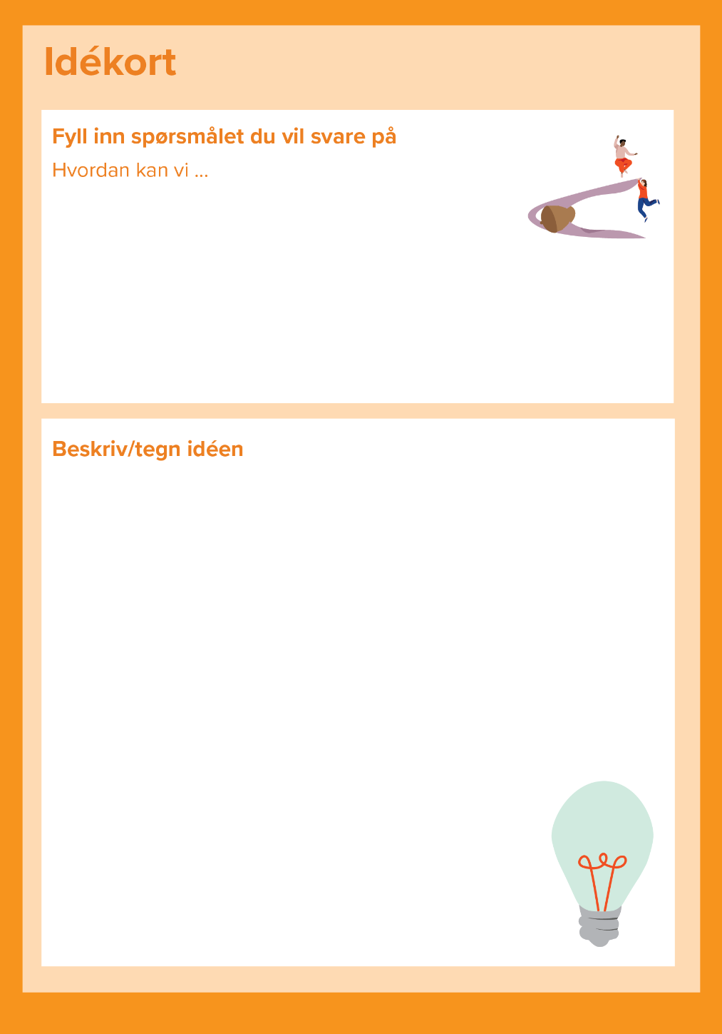
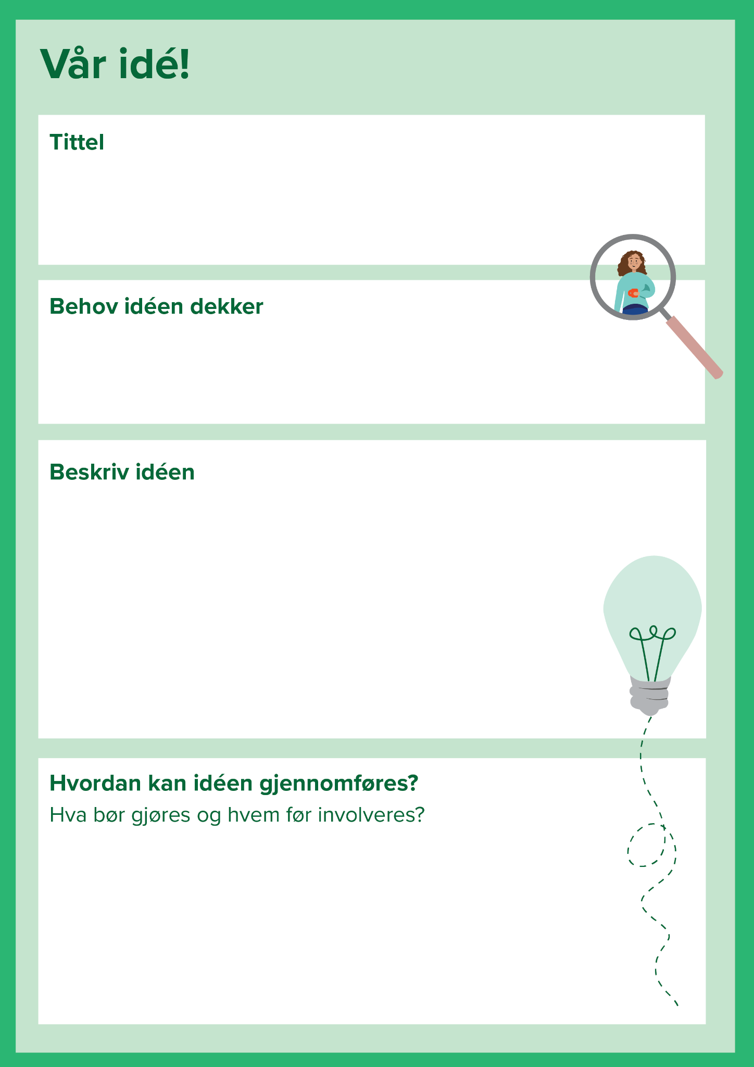
Eksempler på materiale
Eksempler materiale fra en kafédialog i Hol med fokus på idégenerering.

